Slide 1
ТЕМА:
Поддержка ЕНС в учетных и отчетных продуктах «Контур»
СПИКЕР:
Руководитель Сервисного Центра
Гаркуша Дмитрий Евгеньевич
г. Севастополь наб. Корнилова 9, офис 302 kontur.ru.com
Notes:
первый

Slide 2

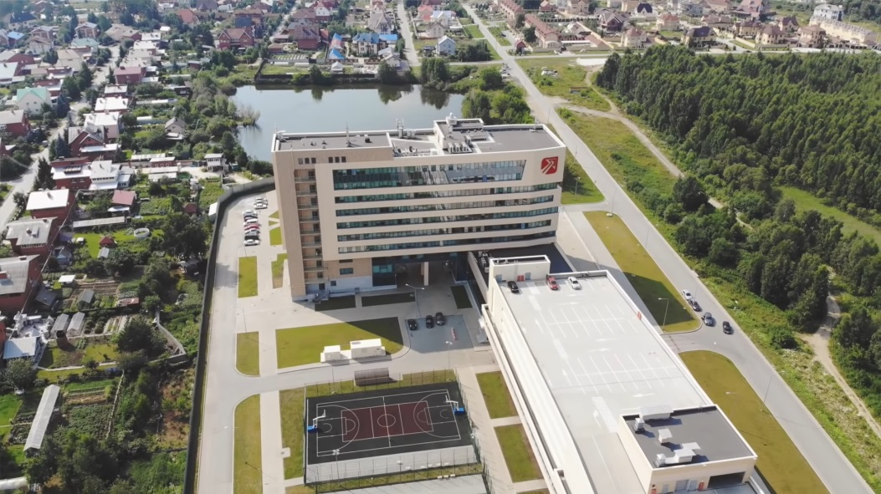


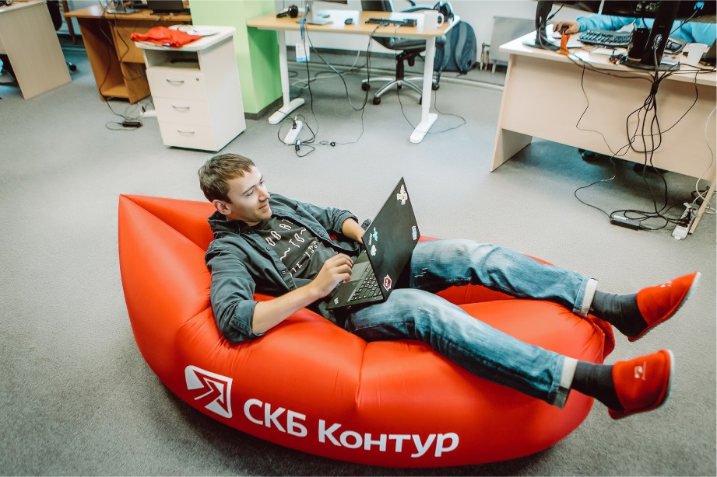
Контур — экосистема для бизнеса

Slide 3
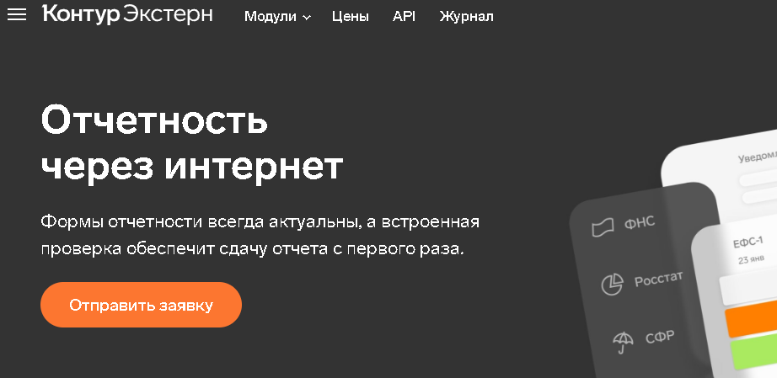

Slide 4
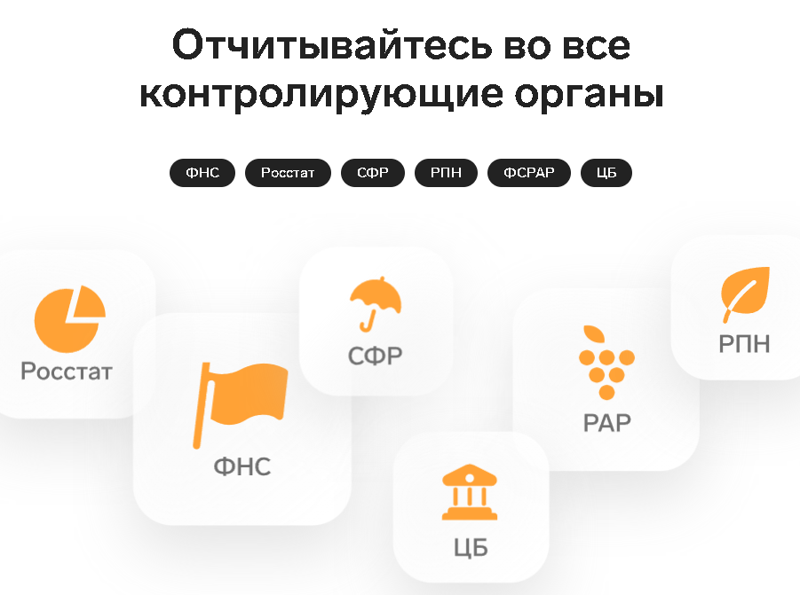

Slide 5
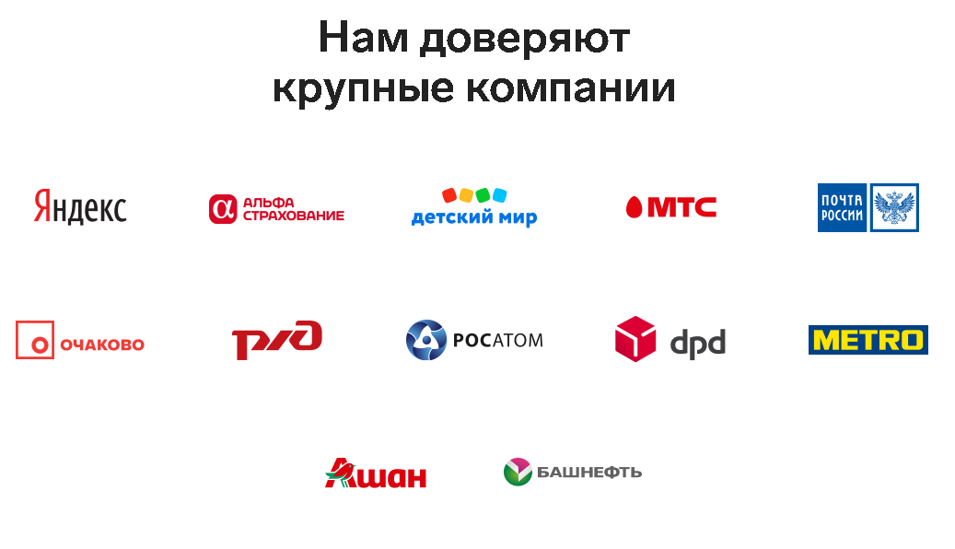

Slide 6
Термины и определения
ЕНП (Единый Налоговый Платеж) - Это добровольная уплата нескольких налогов и взносов одним платежным поручением. При этом не надо уточнять вид платежа, срок уплаты, принадлежность к бюджету и др. Нужно заранее внести деньги на специальный счет. Распределяет деньги по видам платежей ФНС. Для этого налогоплательщику придется подавать уведомление перед списанием каждой суммы, причем до 25 числа месяца, в котором наступает срок уплаты налогов.
ЕНС (Единый Налоговый СЧЕТ) - Это единая сумма расчетов налогоплательщика с бюджетом. Налогоплательщик всегда будет понимать – либо он должен государству, либо он может распорядиться положительным остатком по своему усмотрению.

Slide 7
Уведомление об исчисленных суммах налогов :
Нечто среднее между декларацией и платёжным поручением. Налогоплательщик самостоятельно указывает сумму налога, аванса или взноса, которую надо перечислить в ближайшее время. Уведомления нужно сдавать по тем платежам, где декларация либо не предусмотрена, либо срок её сдачи наступает уже после срока уплаты – например, страховые взносы, НДФЛ и все налоги, по которым нужно платить авансы. Это необходимо, т.к. ФНС нужно знать, сколько денег списывать с ЕНС по каждому налогу.

Slide 8
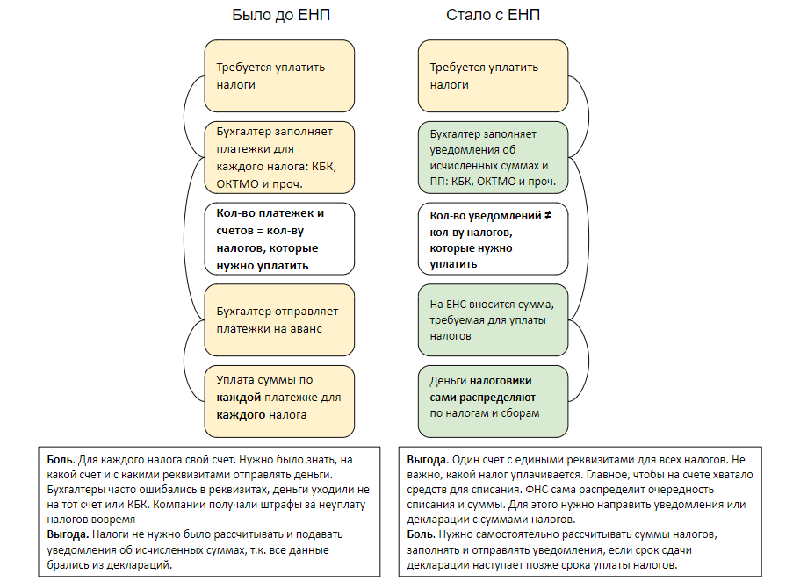

Slide 9
Переходный Период в 2023
В течение 2023 года вместо уведомления о суммах исчисленных налогов можно отправлять привычные платёжки на перечисление налогов, заполненные по старым правилам. Но как только налогоплательщик вместо платёжки отправит уведомление, он обязан будет и дальше отправлять только уведомления. Платёжка вместо уведомлений – это всего лишь более привычный способ сообщить налоговикам о сумме налога. В любом случае средства будут учитываться на ЕНС. И списывать их инспекторы будут по новым правилам

Slide 10
Сравним детально процессы.
Было до ЕНП | Стало с ЕНП
Заполняются отдельные платёжки | Заполняются уведомления об исчисленных суммах налогов
Для каждого налога своя платежка | Для каждого налога свое уведомление
Количество платежек равно количеству налогов, т.к. для каждого налога формируется своя платежка | Кол-во уведомлений ≠ кол-ву налогов, которые нужно уплатить. Уведомления нужно сдавать по тем платежам, где декларация либо не предусмотрена, либо срок её сдачи наступает после срока уплаты. Соответственно это будет не на каждый налог отправляться. Если налогов несколько, то их можно указать все в одном уведомлении
У каждого налога свой счет и свои реквизиты | У каждой компании свой единый счет для всех платежей. Его открывает налоговая
В каждой платежке нужно заполнить свои суммы со своими КБК, ОКТМО и прочими реквизитами | У каждого налога свое уведомление, в котором нужно заполнить суммы. Реквизиты одни и те же в каждом уведомлении, т.к. счет для уплаты единый
Каждый налог оплачивается отдельно. Бухгалтер самостоятельно контролирует суммы уплаты | Деньги для уплаты налогов перечисляются на ЕНС. Налоговики сами распределяют по налогам и сборам

Slide 11
Сравним детально процессы.
У каждого налога свой срок уплаты и периодичность. Пример. Страховые взносы платились до 15 числа каждый месяц, НДС раз в квартал до 25 числа | Срок уплаты налогов один – до 28 числа. Срок меняется, а периодичность остается. Пример. Сейчас ИП на УСН платят авансы до 25 числа месяца после первого, второго и третьего кварталов, а по итогам года налог до 30 апреля. С 2023 года все те же квартальные авансы надо будет платить до 28 числа месяца, следующего за кварталом, а налог до 28 апреля
Каждый налог уплачивается до даты, установленной законодательством | Вносить деньги на ЕНС можно любыми суммами. Главное – чтобы к 28 числу, когда налоговая будет списывать деньги на налоги, их было достаточно для погашения совокупной обязанности
Бухгалтеры отправляли платежку на аванс. На каждый налог своя платежка | До 25 числа нужно сдать уведомления об исчисленных суммах налогов

Slide 12
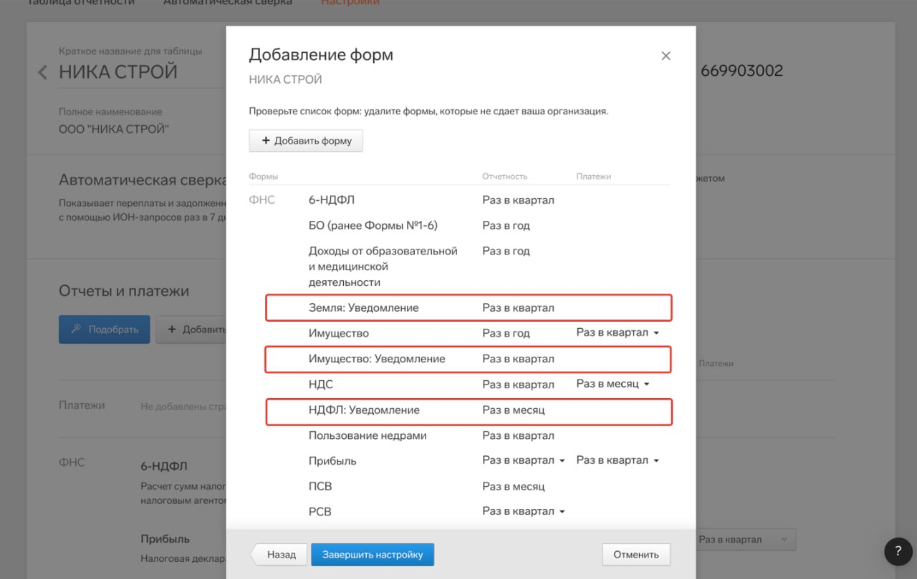
Готовность Экстерна
Уведомления в Таблице отчетности
Уведомление об исчисленных суммах налогов доступны в таблице отчетности. Это позволит контролировать даты платежей и понимать, к какому сроку нужно подготовить уведомления.

Slide 13
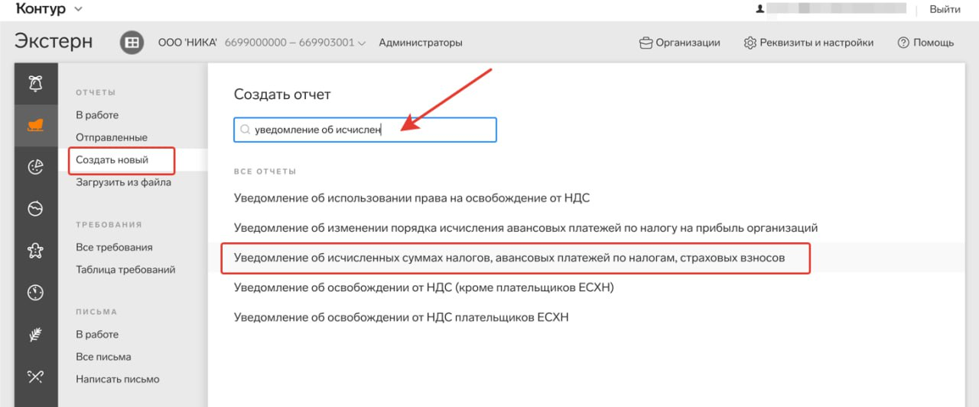
Готовность Экстерна
Формы для уведомлений
В Экстерн добавлены все необходимые формы.
Формы ЕНП – это формы, которые пользователь отправляет с указанием сумм к уплате по налогу, если к дате платежа нет декларации. Форма уведомления отдельная на каждый налог

Slide 14
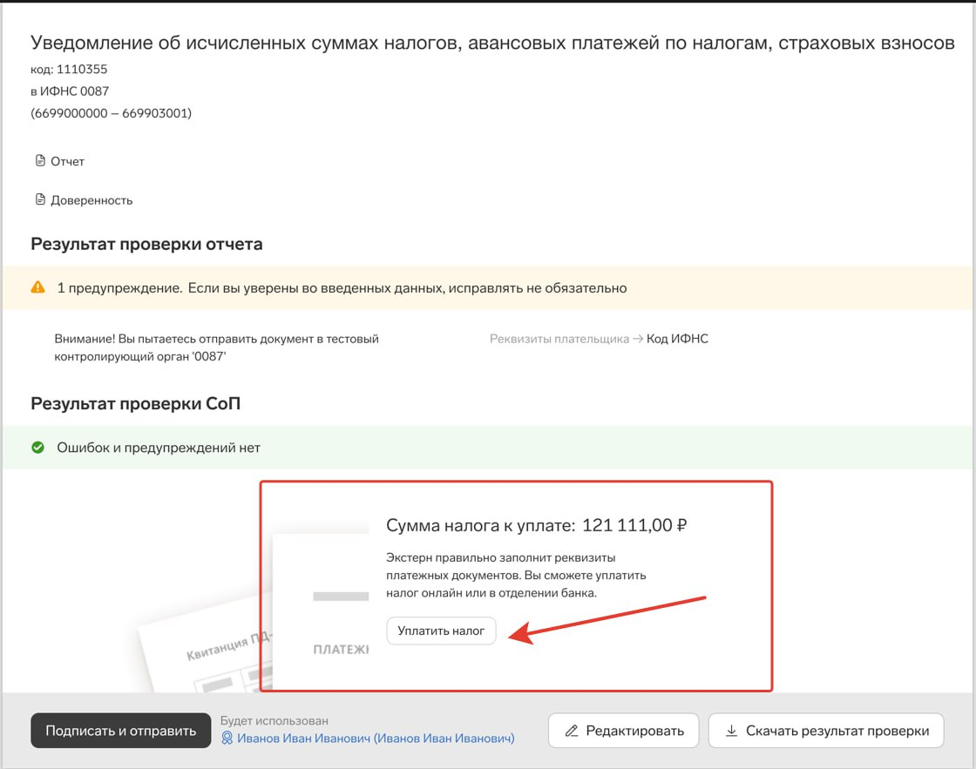
Готовность Экстерна
Платежное поручение на основе уведомления об исчисленных суммах
На основе уведомления Экстерн формирует платежку на странице контроля отправленного уведомления, указываются реквизиты ЕНС. Деньги поступают на единый налоговый счет

Slide 15
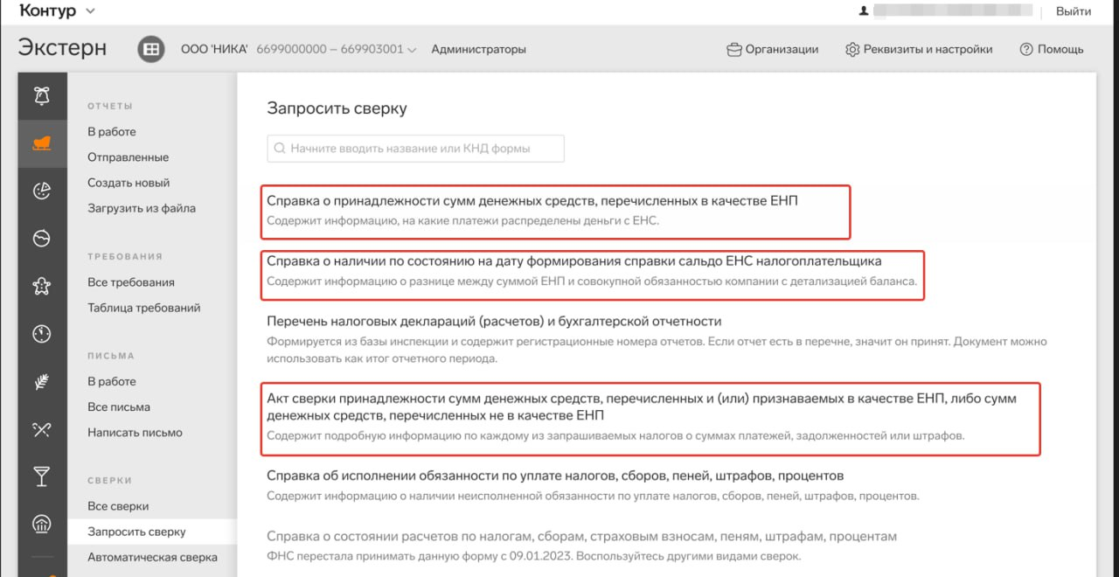
Готовность Экстерна
Сверка с бюджетом вручную – появились новые запросы
Информацию о том, как распределены деньги, можно увидеть в личном кабинете налогоплательщика или получить по запросу в ФНС. Для этого нужно направить заявление на сверку

Slide 16
Готовность Экстерна
Сверка с бюджетом вручную – появились новые запросы
подробнее
Информацию о том, как распределены деньги, можно увидеть в личном кабинете налогоплательщика или получить по запросу в ФНС. Для этого нужно направить заявление на сверку

Slide 17
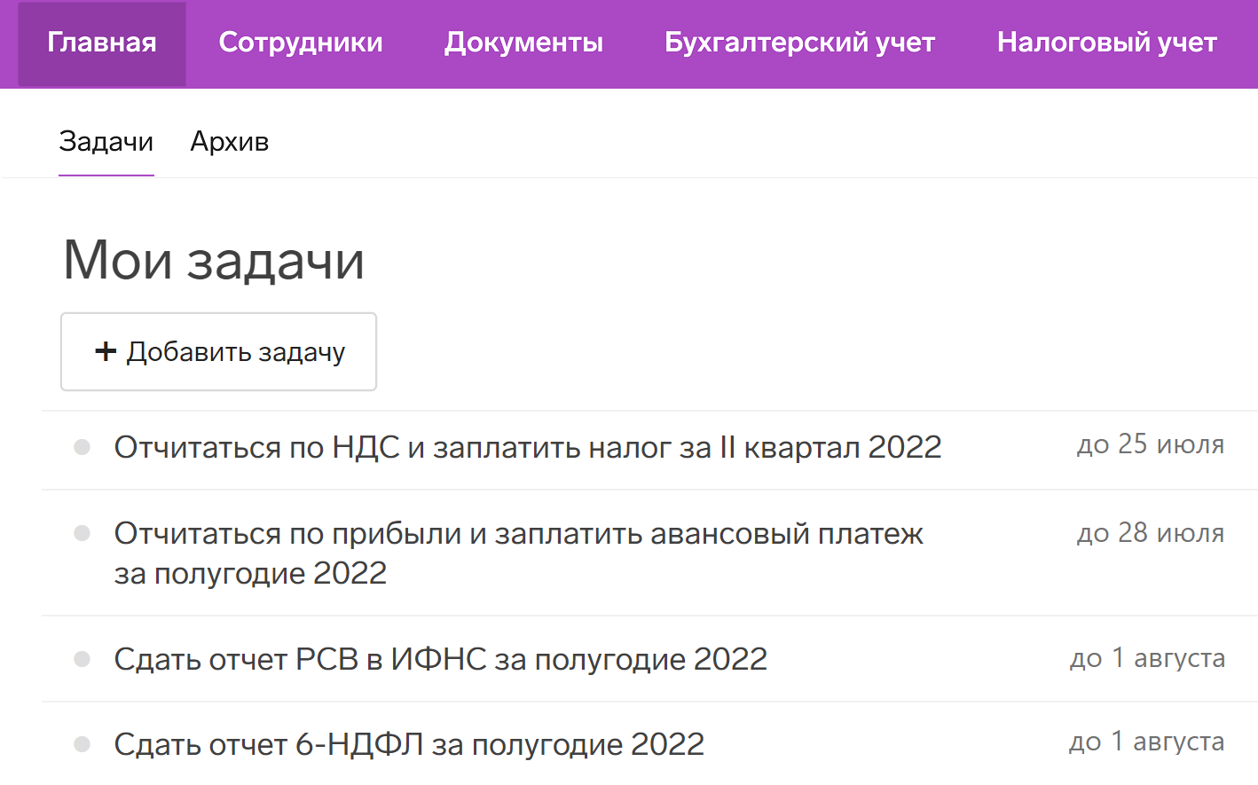
подробнее
Готовность Контур.Бухгалтерии
Контур.Бухгалтерия — сервис для директора и бухгалтера небольшого предприятия. Здесь удобно вести учет, платить налоги и зарплату, отчитываться через интернет.
Чтобы уведомить ФНС о предстоящих платежах через формы отчетности, вы регулярно сдаете отчеты. Бухгалтерия на основе данных учета формирует отчетность согласно вашей системе налогообложения. Задачи по подготовке и отправке каждой формы появляются на главной странице сервиса с указанием срока отправки

Slide 18
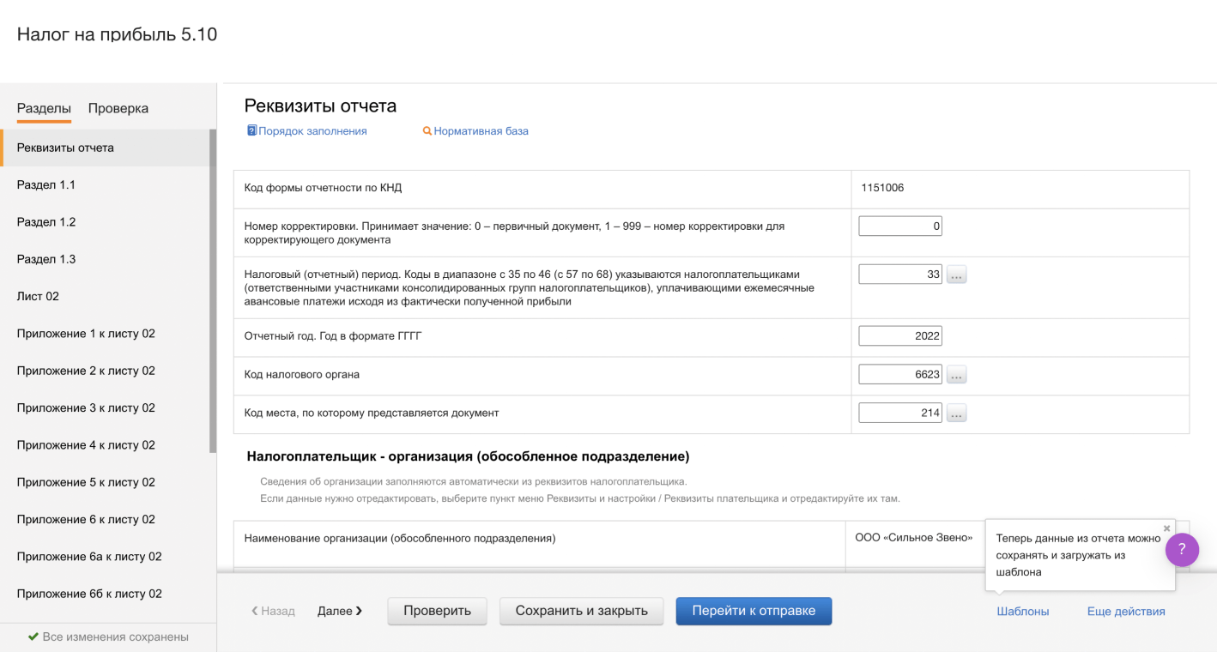
подробнее
Готовность Контур.Бухгалтерии
При клике по задаче откроется предзаполненный отчет. При необходимости в него вносят недостающие данные или редактируют. Затем сервис проводит проверку отчета по контрольным соотношениям и указывает на ошибки, если они есть. Если ошибок нет, отчет остается подписать с помощью сертификата КЭП и отправить.

Slide 19
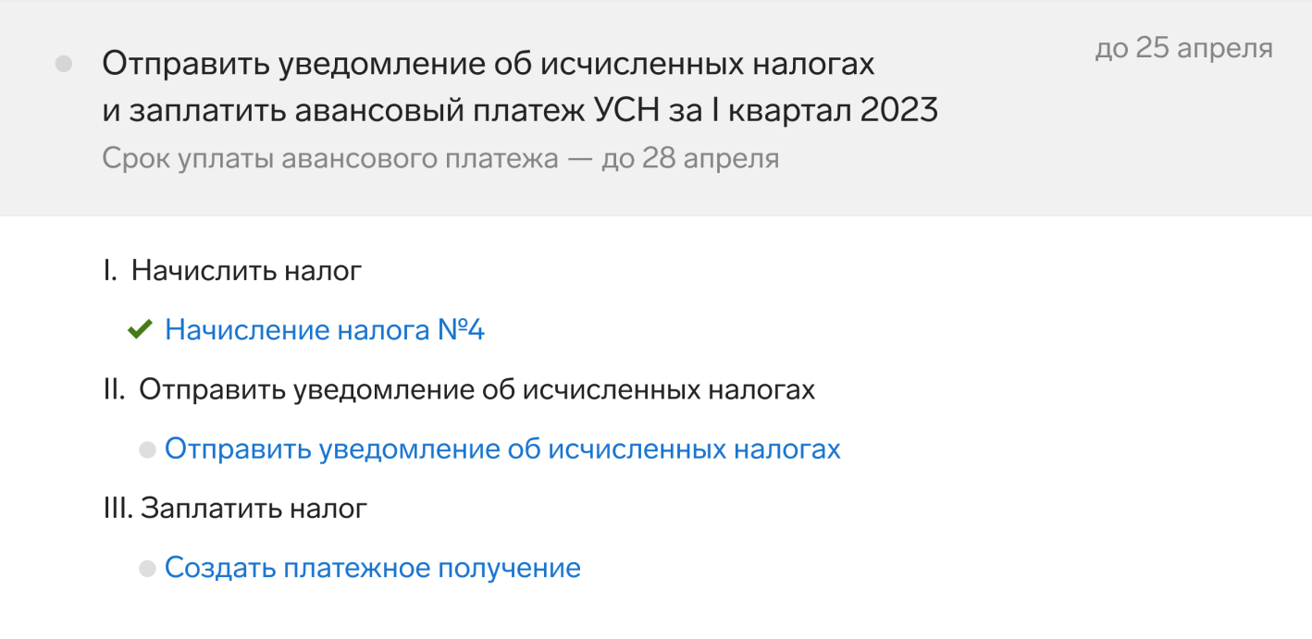
подробнее
Готовность Контур.Бухгалтерии
Уведомление об исчисленных налогах
Бухгалтерия отслеживает, в каком месяце и в какие сроки пользователь должен подать уведомление в ФНС. На главной странице сервиса появляется задача по отправке уведомления, ее нужно только своевременно выполнить.

Slide 20
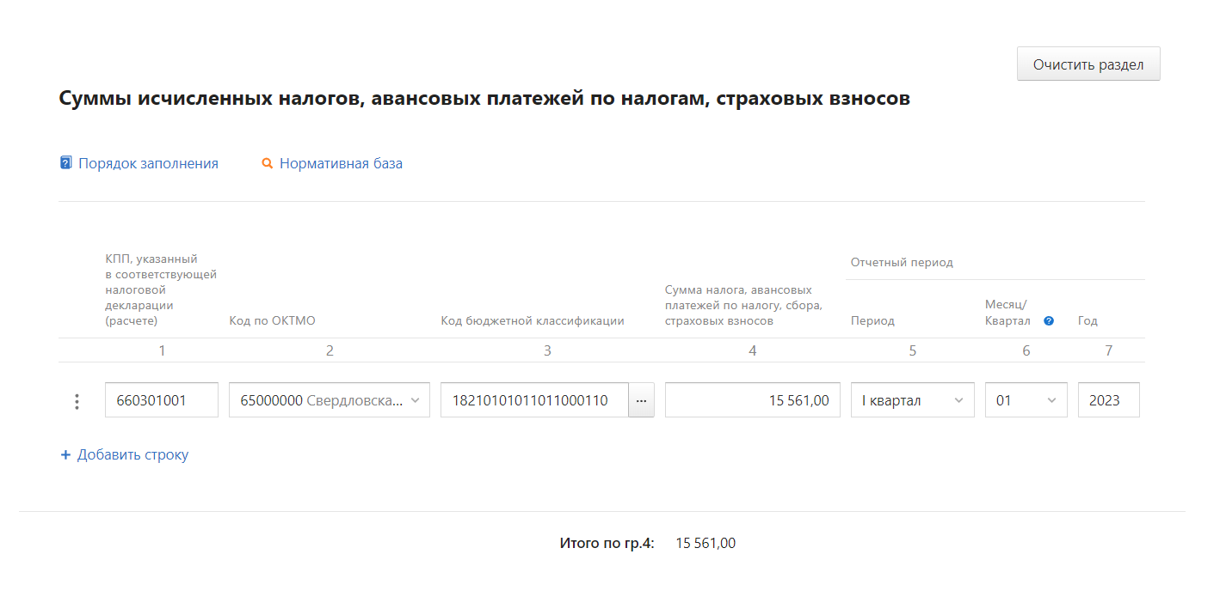
подробнее
Готовность Контур.Бухгалтерии
Уведомление об исчисленных налогах
При клике по задаче «Отправить уведомление об исчисленных налогах» откроется заполненная форма уведомления, которую нужно проверить и отправить.

Slide 21
подробнее
Готовность Контур.Бухгалтерии
Уплата налогов и взносов
Задачи по уплате налогов и взносов тоже заблаговременно появляются на главной вкладке Бухгалтерии. Сервис предлагает сформировать платежное поручение.

Slide 22
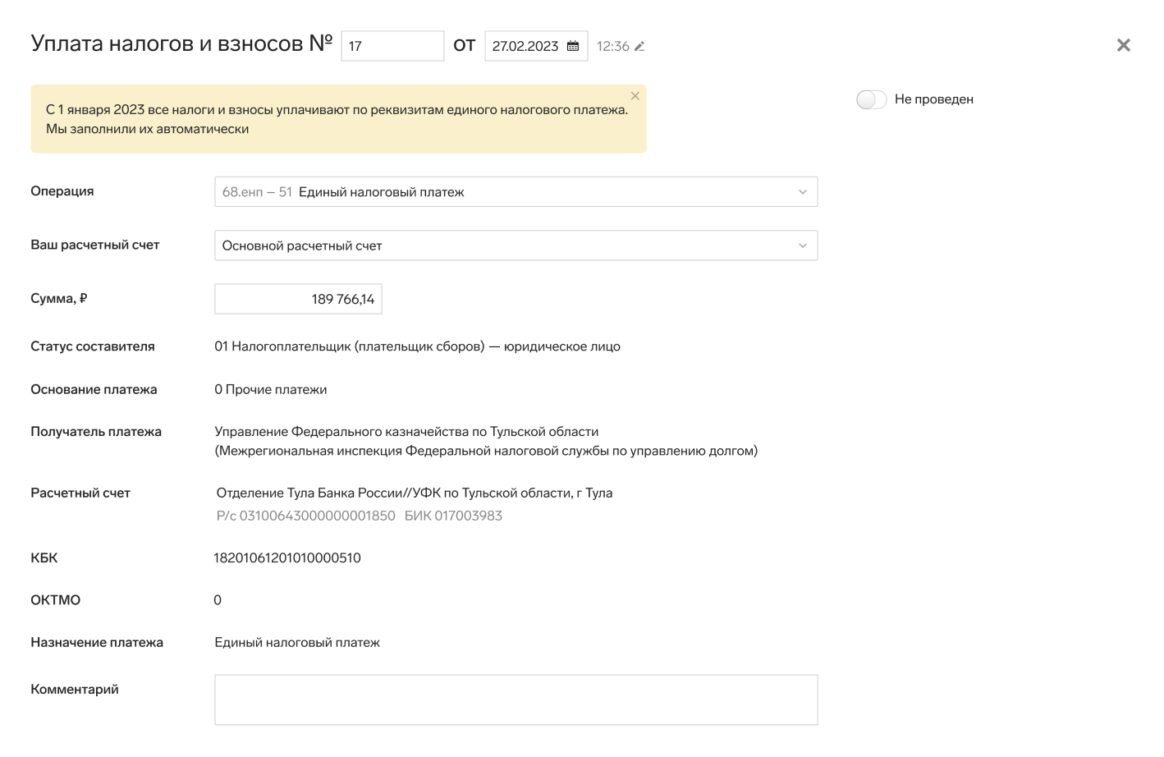
подробнее
Готовность Контур.Бухгалтерии
Уплата налогов и взносов
После клика по задаче «Создать платежное поручение» откроется заполненная платежка, которую можно автоматически отправить в банк, если с ним есть интеграция, или сохранить и импортировать в клиент-банк.

Slide 23
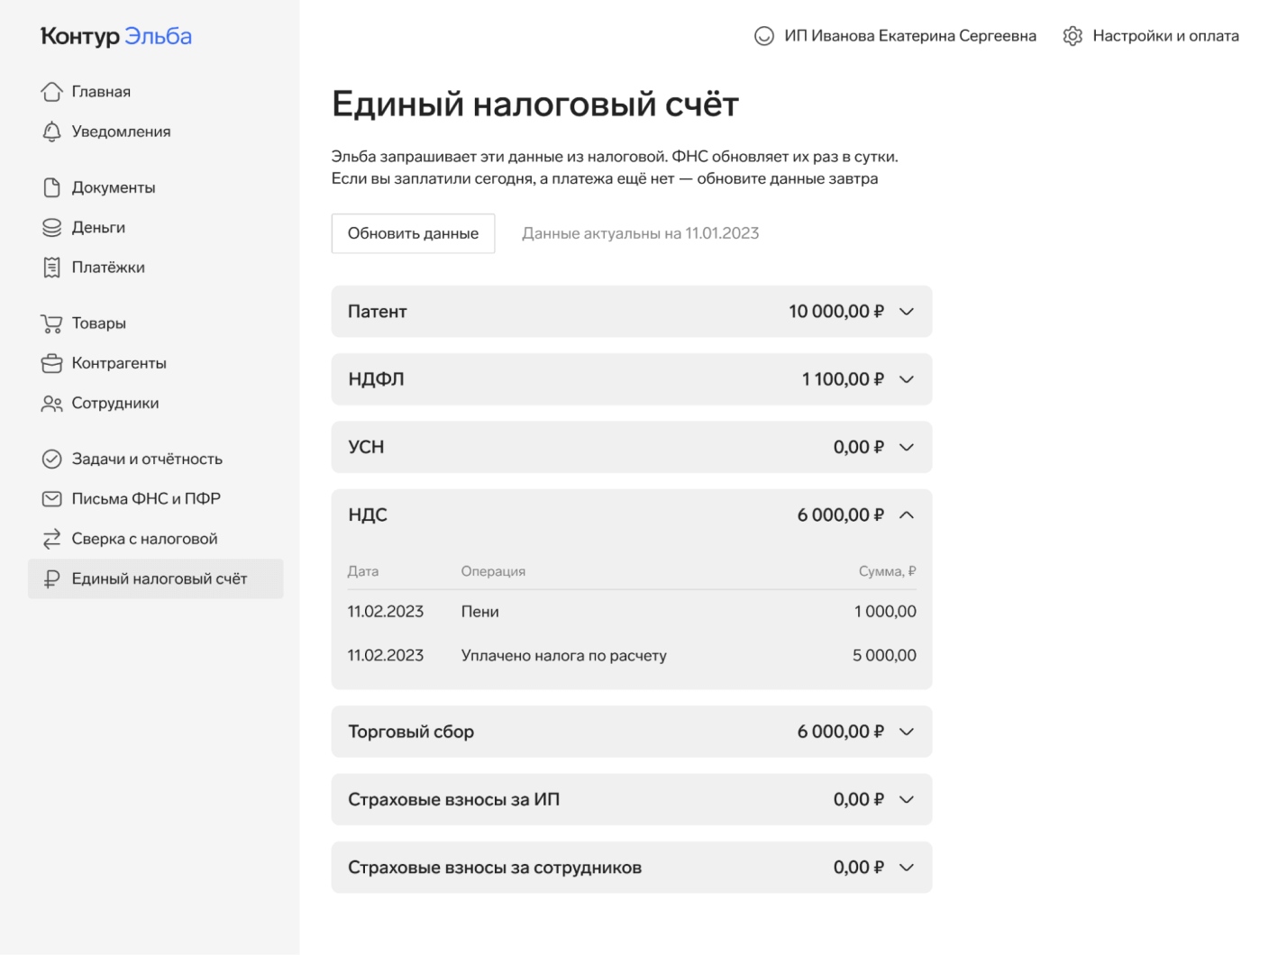
подробнее
Готовность Контур.Эльба
Контур.Эльба — сервис, который заменяет бухгалтера и помогает предпринимателям на УСН и патенте самостоятельно отправлять отчеты, платить налоги, работать с документами и контрагентами

Slide 24
подробнее
Готовность к ЕНС
Компания Контур оперативно обновляет свои учетные решения и следит за их актуальность.

Slide 25


СПАСИБО ЗА ВНИМАНИЕ!
КОНТАКТЫ
Руководитель Сервисного Центра
Гаркуша Дмитрий Евгеньевич
г. Севастополь наб. Корнилова 9, офис 302
kontur.ru.com
vk.com/kontur_sev
Kontur.ru.com

